Slide 1




TEORI PERMINTAAN, PENAWARAN
DAN KESEIMBANGAN PASAR
UNIVERSITAS PERSADA INDONESIA Y.A.I JAKARTA
( Pertemuan 2 )
By : BIDA SARI, SP, MSi

Slide 2
Teori Permintaan menjelaskan tentang sifat permintaan para pembeli terhadap suatu barang
Pendahuluan
Keseimbangan Pasar
Bertemunya permintan oleh pembeli dan penawaran oleh penjual ditunjukkan dengan interaksi antara pembeli dan penjual dalam menetukan harga dan jumlah barang yang akan diperjual belikan = harga dan jumlah keseimbangan (harga pasar.)
Keseimbangan Pasar didefinisikan sebagai suatu kondisi dimana jumlah penawaran sama besar dengan jumlah permintaan
Teori penawaran menerangkan sifat para penjual dalam menawarkan sesuatu barang yang dijualnya
By : BIDA SARI, SP, MSi

Slide 3

TOERI PERMINTAAN
(Demand)
By : BIDA SARI, SP, MSi

Slide 4
Pengertian Permintaan
Dalam analisa permintaan dibedakan antara istilah : “permintaan” dan “jumlah barang yang diminta”.
Pengertian “permintaan” adalah keseluruhan keadaan yang menggambarkan hubungan harga dengan jumlah permintaan (= keseluruhan kurva permintaan).
Pengertian “jumlah barang yang diminta” adalah jumlah permintaan terhadap suatu barang pada tingkat harga tertentu, pada waktu tertentu.
Teori Permintaan : teori yang menjelaskan hubungan antara jumlah barang/jasa yang diminta pada berbagai tingkat harga serta pembentukan dalam kurva permintaan, pada waktu tertentu
By : BIDA SARI, SP, MSi

Slide 5
Pengertian “Permintaan” Menurut Ahli
Albert L Meyers | Yaitu jumlah barang yang diminta para pembeli yang bersedia membelinya dengan harga yang mungkin pada suatu ketika
George L Bach | Yaitu jumlah barang dimana pembeli bersedia membelinya pada berbagai kemungkinan harga
By : BIDA SARI, SP, MSi

Slide 6
Apa yang Menentukan Jumlah yang Diminta?
Faktor - faktor yang mempengaruhi permintaan (demand) :
harga barang itu sendiri ( Px)
harga barang lain ( Ps, Pc )
tingkat pendapatan ( Y )
Jumlah penduduk (Σ N )
Selera konsumen/taste ( T )
Ekspektasi/perkiraan konsumen (E)
Iklim, geografi, sosial budaya dll.
Maka :
Jika
Qd = ƒ ( Px, Ps, Pc, Y, N, T, E, Ik )
Qd= f {Px,CeterisParibus}
Maka persamaan permintaan pasar adalah :
Qd = a - b.Px
By : BIDA SARI, SP, MSi

Slide 7
Hakekat Jumlah yang Diminta
Jumlah yang diminta adalah jumlah yang diinginkan (Q) pada tingkat harga komoditi (P) dan faktor lainnya (harga komoditi lain, pendapatan, dll) diasumsikan ceteris paribus.
Qd = f(P) = a - b.P
Aspek yang harus diperhatikan
Jumlah yang diminta tersebut bisa tidak sama dengan jumlah yang benar-benar dibeli
Kata “diinginkan”, artinya berada dalam batas kemampuan daya beli rumah tangga
Jumlah yang diminta berhubungan dengan suatu dimensi waktu atau jangka waktu tertentu → merupakan konsep flow
Ceteris paribus adalah asumsi yang menyatakan bahwa jumlah permintaan (demand) hanya dipengaruhi oleh harga barang itu sendiri, sementara faktor lainnya dianggap konstan / tidak berpengaruh
By : BIDA SARI, SP, MSi

Slide 8
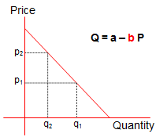
Hukum Permintaan
“ Bila harga (P) suatu barang X naik, maka jumlah barang X yang diminta (Qd) berkurang dan sebaliknya bila harga (P) barang X turun, maka jumlah barang X yang diminta (Qd) bertambah (dengan asumsi ceteris paribus)”
Terdapat hubungan terbalik (berlawanan) antara tingkat harga dengan jumlah permintaan → P ↑ maka Q↓
Besar kecilnya jumlah barang yang diminta (permintaan) ditentukan oleh naik turunnya tingkat harga
Hipotesis dasar ekonomi : semakin rendah harga suatu komoditi, semakin banyak jumlah komoditi tersebut diminta, apabila variabel lain ceteris paribus
Kurva Permintaan
By : BIDA SARI, SP, MSi

Slide 9
Permintaan (demand) terhadap suatu barang tertentu (barang X ) dapat dijelaskan melalui 3 cara :
dengan persamaan / Fungsi matematis
dengan menggunakan tabel / Skedul
dengan grafik/kurva
Kurva permintaan adalah suatu garis/skala yang menghubungkan titik-titik kemungkinan tingkat harga dengan berbagai kemungkinan jumlah barang yang diminta
By : BIDA SARI, SP, MSi

Slide 10
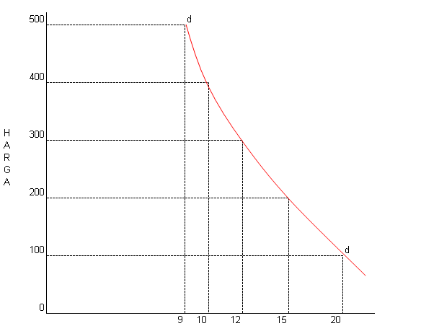
Contoh Tabel dan Kurva Permintaan
Tabel Harga Jumlah yang diminta
A Rp. 500,00 9
B Rp. 400,00 10
C Rp. 300,00 12
D Rp. 200,00 15
E Rp. 100,00 20
Kurva Permintaan
BARANG
By : BIDA SARI, SP, MSi

Slide 11
CONTOH Fungsi Permintaan :
Contoh :
Diketahui fungsi permintaan terhadap sepatu di Pasar Baru sebagai berikut : Qd = 100 - 2 P Q= f(P) → P= f(Q)
Nilai keofisien permintaan sepatu sebesar – 2 (b = -2 ),
Hal ini dapat diartikan bahwa apabila terjadi kenaikkan harga sepatu sebesar satu satuan rupiah, maka permintaan terhadap sepatu akan turun sebanyak 2 unit.
Nilai konstanta a = 100, memperlihatkan permintaan sepatu sebanyak 100 unit pada saat harga sepatu sebesar Rp 0,-.
Qd = 100 - 2 P → 2 P = 100 – Q → P = 100 – Q = 50 – 0,5 Q
2
By : BIDA SARI, SP, MSi

Slide 12
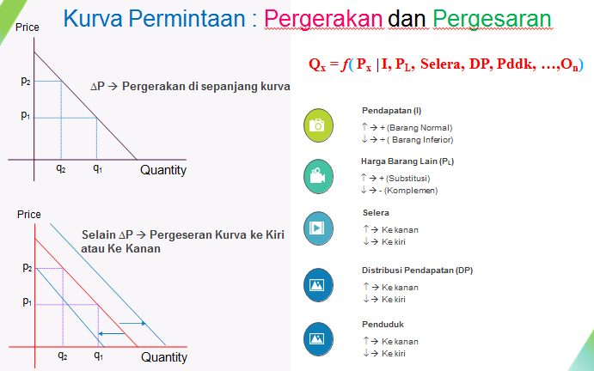
By : BIDA SARI, SP, MSi

Slide 13
Penyimpangan Hukum Permintaan
Income Exchange → jika terjadi perubahan pendapatan (income) akan mengakibakan bergesernya kurva permintaan, income berubah naik kurva bergeser ke atas, income berubah turun kurva bergeser ke bawah.
Pada normal goods dan superior goods, kenaikan pendapatan menyebabkan jumlah barang yang diminta mengalami peningkatan, sementara inferior goods, kenaikan pendapatan justru menyebabkan turunnya jumlah permintaan
2. Perubahan harga barang lain → Barang komplimenter (saling melengkapi) contoh gula dengan kopi, jika harga gula naik maka pembelian kopi akan menurun. Barang subsitusi (pengganti), contoh jeruk dengan mangga, jika harga jeruk naik, maka pembeli akan mengalihkan kepembelian mangga, yang mengakibatkan jumlah jeruk yang diminta turun dan beralih ke mangga.
3. Perubahan selera → Selera masyarakat berubah, tadinya minum kopi, beralih ke minum teh, maka kurva permintaan teh bergeser naik ke atas dan akibatnya harga teh menjadi naik, sedangkan permintaan kopi menjadi berkurang, akibatnya harga kopi menjadi turun.
By : BIDA SARI, SP, MSi

Slide 14
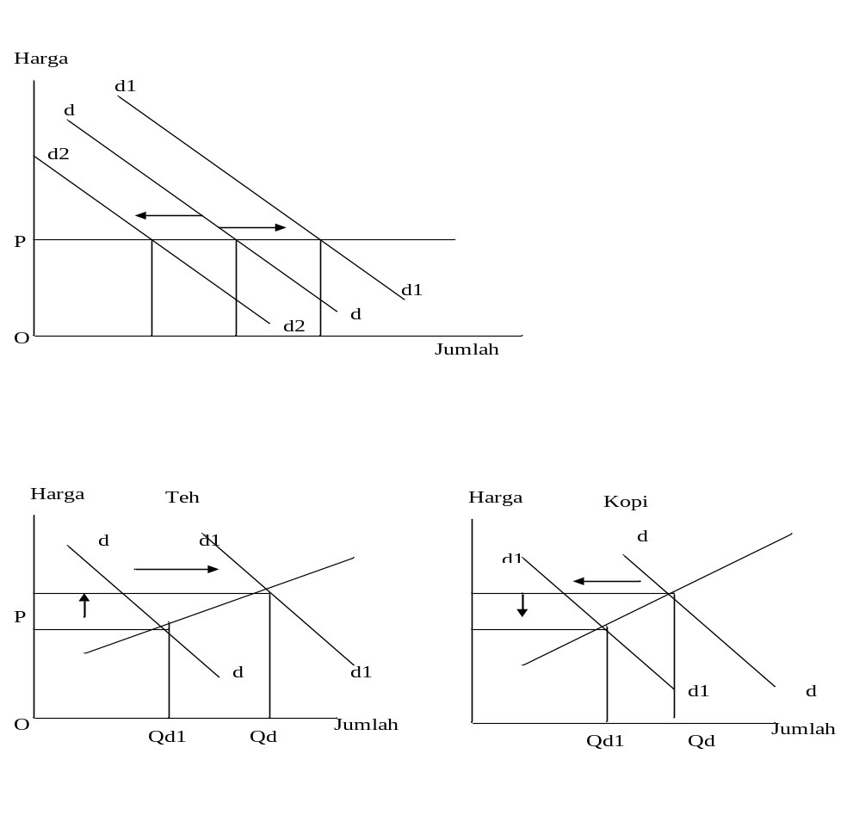
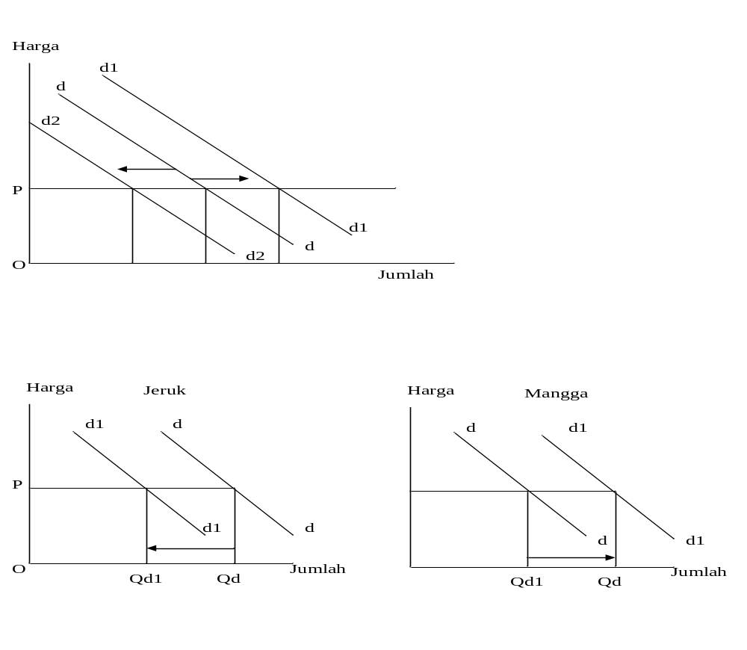
Perubahan Harga Barang
Contoh jeruk dengan mangga
Perubahan selera
Contoh kopi dengan teh
By : BIDA SARI, SP, MSi

Slide 15
TOERI PENAWARAN
(Supply)
By : BIDA SARI, SP, MSi

Slide 16
Pengertian Penawaran
Pengertian “penawaran” ( Supply ) adalah seluruh jumlah barang atau jasa yang akan ditawarkan oleh penjual di pasar.
Keinginan para penjual untuk menawarkan barang/jasa ditentukan oleh banyak faktor, dimana faktor harga barang selalu dipandang sebagai faktor yang paling penting dalam menentukan jumlah barang/jasa yang akan ditawarkan. Oleh karena itu teori penawaran terutama lebih menumpukan perhatiannya kepada hubungan di antara tingkat harga dengan jumlah barang yang ditawarkan.
Pengertian “jumlah barang yang ditawarkan” adalah jumlah penawaran suatu barang pada tingkat harga tertentu, pada waktu tertentu.
Teori Penawaran : teori yang menjelaskan hubungan antara jumlah barang/jasa yang ditawarkan pada berbagai tingkat harga serta pembentukan dalam kurva penawaran, pada waktu tertentu
By : BIDA SARI, SP, MSi

Slide 17
Apa yg Menentukan Jumlah yang Ditawarkan?
Faktor - faktor yang mempengaruhi penawaran (supply) :
Harga barang itu sendiri ( Px)
Harga barang lain ( Ps, Pc )
Harga input variabel (P.var) / Biaya Produksi (C)
Teknologi (Tek)
Tujuan / Sasaran yang ingin dicapai perusahaan (Goal)
Adanya perubahan-perubahan produktivitas (In)
Ditemukannya sumber-umber bahan baku baru
Perluasan pasar.
Maka :
Jika
Qs = ƒ ( Px, Ps, Pc, C, Te, G, In, ... )
Qs= f {Px,CeterisParibus}
Maka persamaan penawaran pasar adalah :
Qs = a + b.Px
By : BIDA SARI, SP, MSi

Slide 18
Hakekat Jumlah yang Ditawarkan
Jumlah yang ditawarkan adalah jumlah dari suatu barang/jasa yang ingin dijual (Q) pada tingkat harga tertentu (P) sedangkan faktor lainnya (harga komoditi lain, pendapatan, dll) diasumsikan ceteris paribus.
Qd = f(P) = a + b.P
Aspek yang harus diperhatikan
Jumlah yang ditawarkan mungkin tidak sama dengan jumlah yang dijual
Jika jumlah yang dijual sama dengan jumlah yang dibeli konsumen, maka keduanya disebut sebagai jumlah yang dipertukarkan → kesimbangan pasar
Merupakan konsep flow seperti permiantaaan, artinya jumlah yang ditawarkan berhubungan dengan suatu dimensi waktu atau jangka waktu tertentu
Kurve penawaran bergerak dari kiri bawah ke kanan atas
By : BIDA SARI, SP, MSi

Slide 19
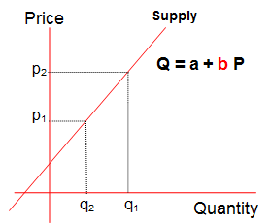
Hukum Penawaran
“ Bila harga (P) suatu barang X naik, maka jumlah barang X yang ditawarkan (Qs) akan bertambah naik dan bila harga (P) barang X turun, maka jumlah barang X yang ditawarkan (Qd) berkurang
(dengan asumsi ceteris paribus)”
Terdapat hubungan searah /sejajar antara tingkat harga dengan jumlah penawaran
P↑ maka Q ↑ atau P↓maka Q ↓
Besar kecilnya jumlah barang yang ditawarkan (penawaran) ditentukan oleh naik turunnya tingkat harga
Hipotesis dasar ekonomi : semakin tinggi harga suatu komoditi, semakin banyak jumlah komoditi tersebut ditawarkan, apabila variabel lain ceteris paribus
Kurva Penawaran
By : BIDA SARI, SP, MSi

Slide 20
Seperti halnya permintaan (demand) konsumen maka penawaran (supply) barang tertentu ( barang X ) dapat dijelaskan melalui 3 cara :
dengan persamaan / Fungsi matematis
dengan menggunakan tabel / Skedul
dengan grafik/kurva
Kurva penawaran adalah suatu garis/skala yang menghubungkan titik-titik kemungkinan tingkat harga dengan berbagai kemungkinan jumlah barang yang ditawarkan.
By : BIDA SARI, SP, MSi

Slide 21
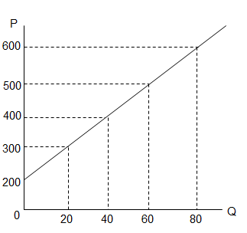
Contoh Tabel dan Kurva Penawaran
TITIK HARGA QUANTITY
A 600 80
B 500 60
C 400 40
D 300 20
E 200 0
Kurva Penawaran
BARANG
By : BIDA SARI, SP, MSi

Slide 22
CONTOH Fungsi Penawaran :
Contoh :
Diketahui fungsi penawaran sepatu di Pasar Baru sebagai berikut : Qs = 80 + 2 P Q = f (P) → P = f (Q)
Nilai keofisien penawaran sepatu sebesar +2 (b = +2),
Hal ini dapat diartikan bahwa apabila terjadi kenaikkan harga sepatu sebesar satu satuan rupiah, maka penawaran sepatu akan naik sebanyak 2 unit.
Nilai konstanta ( a = 80 ), memperlihatkan penawaran sepatu sebanyak 80 unit pada saat harga sepatu sebesar Rp 0,-.
Qs = 80 + 2 P → - 2 P = 80 – Q → P = 80 – Q = -40 + 0,5 Q
-2
By : BIDA SARI, SP, MSi

Slide 23
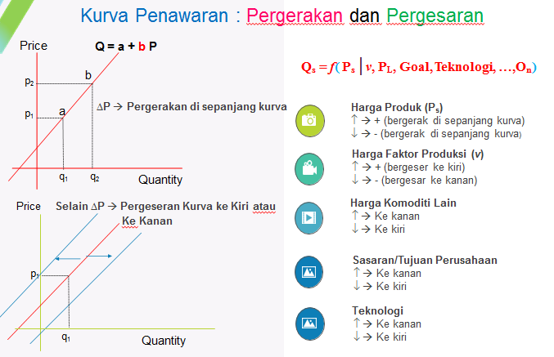
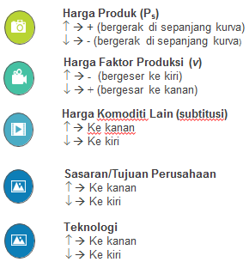
Qs = 80 + 2 P
P= -40 + 0,5 Q
By : BIDA SARI, SP, MSi

Slide 24
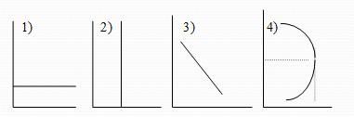
Bentuk kurva penawaran (S) yang tidak tunduk terhadap Hukum Penawaran :
Kurva S yang sejajar dengan sumbu kuantitas. Bentuk kurva S yang seperti ini disebut kurva S yang elastis sempurna (Gbr 1)
2. Kurva S yang sejajar dengan sumbu harga. Bentuk Kurva S yang seperti disebut kurva S yang inelastis Sempurna (Gbr 2).
Kurva S yang bergerak dari kiri atas kekanan bawah. Bentuk
kurva S yang seperti ini disebut Backward binding supply curve.
Contoh : hubungan upah dengan jam kerja → seiring kenaikan upah, pekerja bersedia menambah jam kerja. Namun, pada tingkat upah yang sangat tinggi, kenaikan upah selanjutnya justru mendorong pekerja untuk mengurangi jam kerja, sehingga kurva penawaran tenaga kerja menjadi melengkung ke belakang. (Gbr 3 & 4).
By : BIDA SARI, SP, MSi

Slide 25
KESEIMBANGAN PASAR
(Market Equilibrium)
By : BIDA SARI, SP, MSi

Slide 26
Keseimbangan Pasar
Pasar adalah kondisi dimana bertemunya penawaran (produsen/penjual) dan permintaan (konsumen/pembeli)
Pasar suatu macam barang dikatakan berada dalam keseimbangan (Equilibrium) bila jumlah barang yang diminta di pasar tersebut sama dengan jumlah barang yang ditawarkan dan harga yang ditawarkan sama dengan harga yang di minta
Persamaan Keseimbangan pasar :
Q d = Q s
P d = P s
Atau,
By : BIDA SARI, SP, MSi

Slide 27
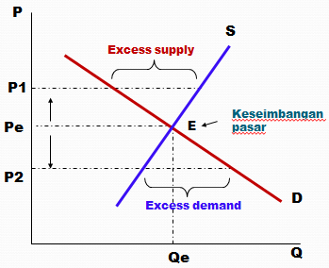
Market Equilibrium
(Keseimbangan Pasar)
Terjadi apabila jumlah yang diminta (Qd) dan jumlah yang ditawarkan (Qs) adalah sama pada suatu tingkat harga tertentu
Keseimbangan itu ditunjukkan oleh perpotongan antara kurva permintaan dan kurva penawaran
By : BIDA SARI, SP, MSi

Slide 28
Perubahan Keseimbangan Pasar
P P
S1
S
S2
P1
P2
P2
P1
D2
D
D1
0 Q1 Q2 Q 0 Q1 Q2 Q
Jika penawaran naik
permintaan tetap
Jika permintaan naik
Penawaran tetap
By : BIDA SARI, SP, MSi

Slide 29
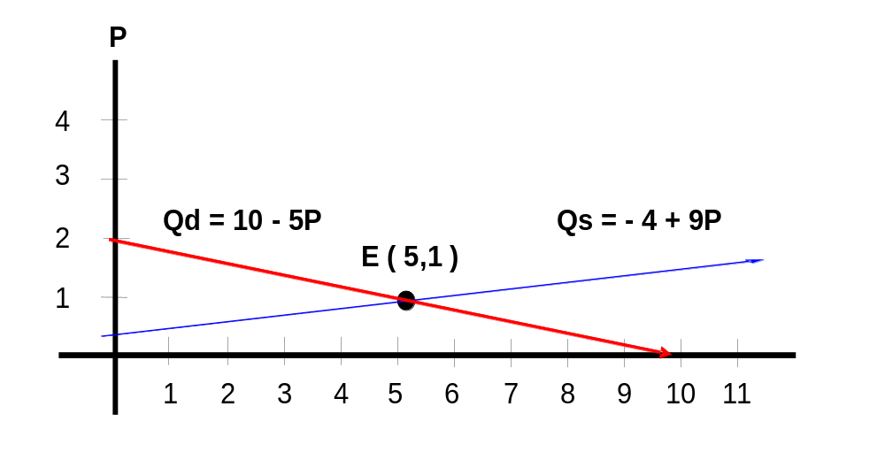
Contoh Soal 1:
Fungsi permintaan ditunjukan oleh persamaan Q_{d} = 10 – 5P dan fungsi penawarannya Q_{s} = - 4 + 9P
  Berapakah harga dan jumlah keseimbangan yang tercipta di pasar ?
  Tunjukkan secara geometri !
  Penyelesaian :
a. Keseimbangan pasar : b. Grafik Keseimbangan pasar :
Q_{d} = Q_{s}
10 – 5 P = - 4 + 9P
- 14 P = - 14
P = 1 ≡ P_{e}
Q = 10 – 5P
Q = 5 ≡ Q_{e}
Harga dan jumlah keseimbangan
pasar adalah E ( 5,1 )
Q
By : BIDA SARI, SP, MSi

Slide 30
Latihan 1: Keseimbangan pasar
Pada tingkat harga Rp. 320,- jumlah barang yang diminta sebanyak 40 unit. Sedangkan pada tingkat harga Rp. 240,- jumlah barang yang diminta 80 unit. Tentukan fungsi permintaan barang tersebut dan gambarkan dalam grafik.
Diketahui Pd=75 – 5Q dan Qs = -1 + 0,6P, hitung jumlah dan harga pasarnya dan gambarkan kedua kurva dalam satu diagram.
By : BIDA SARI, SP, MSi

Slide 31
Latihan 2
Jumlah permintaan dan penawaran terhadap komoditi “X” dinyatakan dalam bentuk fungsi sebagai berikut;
Qd = 4000 – 25 P
Qs = -4000 + 75 P
Berdasarkan informasi diatas tentukanlah :
a. Keseimbangan, baik harga (P) maupun jumlah (Q)
b. Jika terjadi kenaikan pendapatan konsumen yang mengubah
fungsi permintaan menjadi Qd = 5000 – 25 P, tentukan
ekuilibrium P dan Q yang baru
c. Gambarkan jawaban pertanyaan (a) dan (b)
dalam satu grafik
By : BIDA SARI, SP, MSi

Slide 32
Latihan 3
Fungsi permintaan dan penawaran suatu komoditi pertanian adalah :
Qd = 1450 – 25 P + 12,5 Pw + 0,2 I
Qs = - 100 + 75 P – 25 Pw – 12,5PL + 10 R
Dimana :
P = harga komoditi I = pendapatan konsumen
Pw = harga komoditi substitusi R = Curah hujan
PL = upah tenaga kerja
Pertanyaan :
a. Jika Pw = $4, I = $7,500 PL = $8 dan R= 20 Tentukan fungsi
permintaan dan penawaran komoditi pertanian tersebut
b. Tentukanlah harga dan jumlah barang pada saat
equilibrium
c. Gambarkan kurvanya
By : BIDA SARI, SP, MSi

Slide 33


Thank You
Semoga Bermanfaat
By : BIDA SARI, SP, MSi

